Slide 1
TRƯỜNG TIỂU HỌC NGỌC LÂM
NHIỆT LIỆT CHÀO MỪNG CÁC QUÝ THẦY CÔ
VỀ DỰ GIỜ THĂM LỚP
MÔN : TIN HỌC
TIẾT 25: PHẦN MỀM X MIND
Giáo viên: NGUYỄN LÊ MẠNH

Slide 2
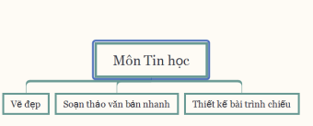
Các em quan sát sơ sau

Slide 3

- Xmind là phần mềm hỗ trợ rất tốt cho việc thiết kế bản đồ tư duy ghi nhớ bài học hoặc thực hiện các kế hoạch đã đặt ra một cách khoa học hợp lí.
-Mở phần mềm bằng cách nháy đúp chuột vào biểu tượng

Slide 4
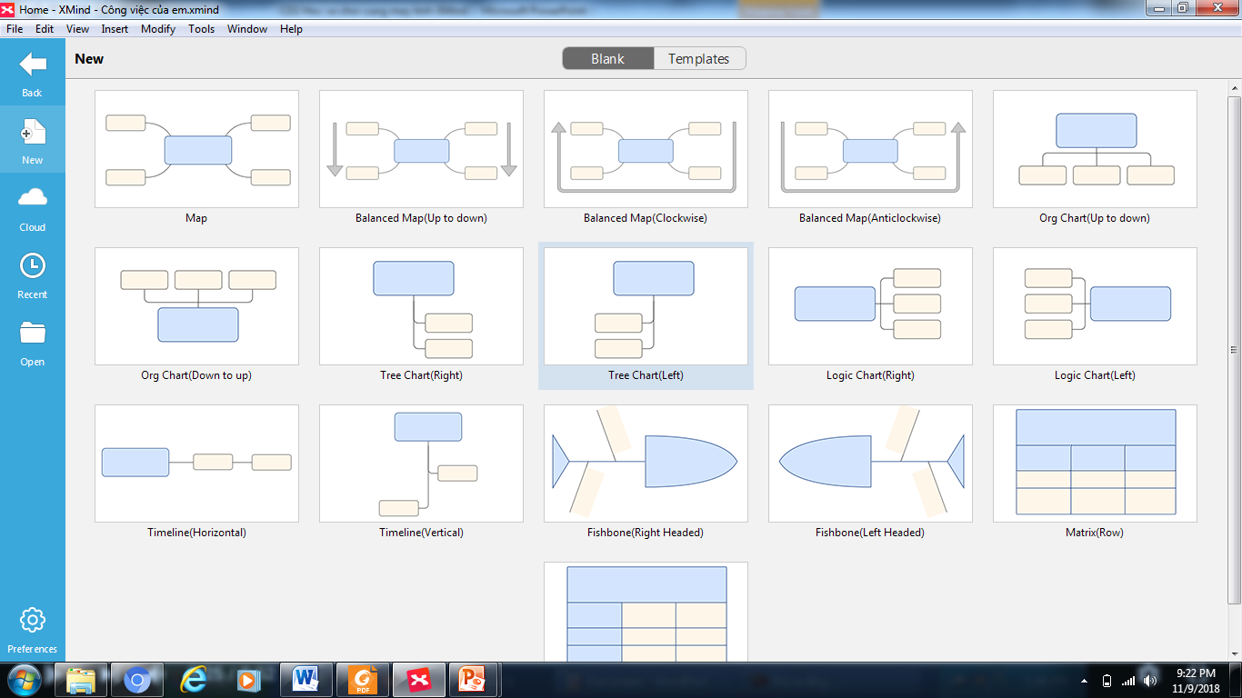
- Giao diện phần mềm Xmind

Slide 5

Các em hãy thảo luận nhóm đôi 3 phút để trả lời câu hỏi sau:
Phần mềm Xmind có những kiểu bản đồ nào

Slide 6
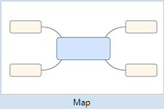
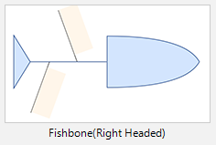
  - Xmind có nhiều kiểu bản đồ :
  Hình xương cá
  (Fishbone Chart)
Bản đồ tư duy (MAP)

Slide 7
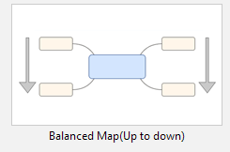
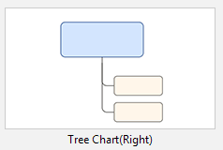
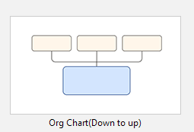
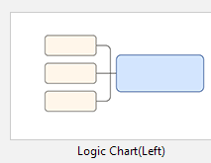
Bản đồ cân đối
Lược đồ cây
Lược đồ tổ chức
Lược đồ Logic

Slide 8
2. Hướng dẫn sử dụng phần mềm
Lập bản đồ công việc cụ thể, em cần tiến hành theo các bước sau:
Bước 1: Tạo chủ để chính
Bước 2: Tạo các chủ đề nhỏ.

Slide 9
Ví dụ:
Lập bản đồ công việc của em, em cần hình dung các bước:
Bước 1: Tạo chủ để chính- Công việc của em
Bước 2: Tạo các chủ đề nhỏ, gồm có : Quét nhà, trông em ; Học bài,…

Slide 10
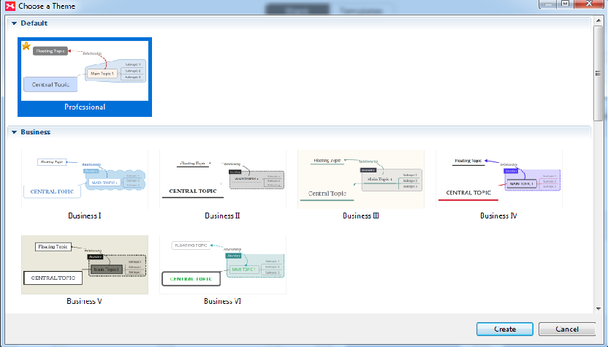
Cửa sổ Choose a Thêm xuất hiện

Slide 11
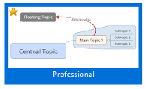
Nháy chọn vào một mẫu bất kì,

Slide 12
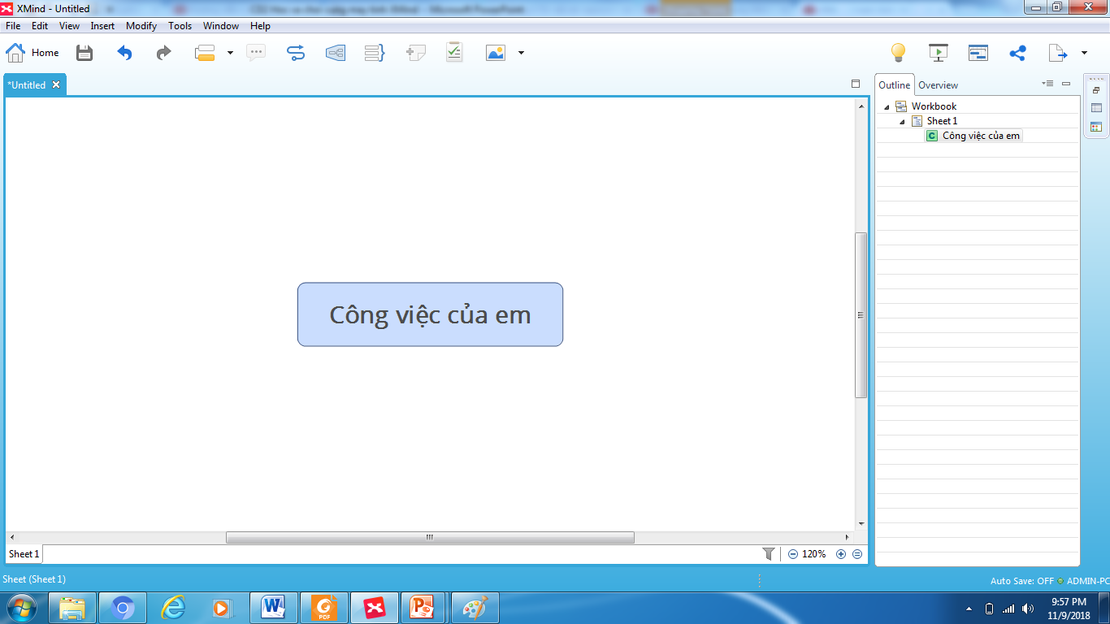
Bước 1: Nháy đúp chuột vào đây để thay đổi tên chủ đề chính. Em gõ Công việc của em rồi nhấn Enter

Slide 13
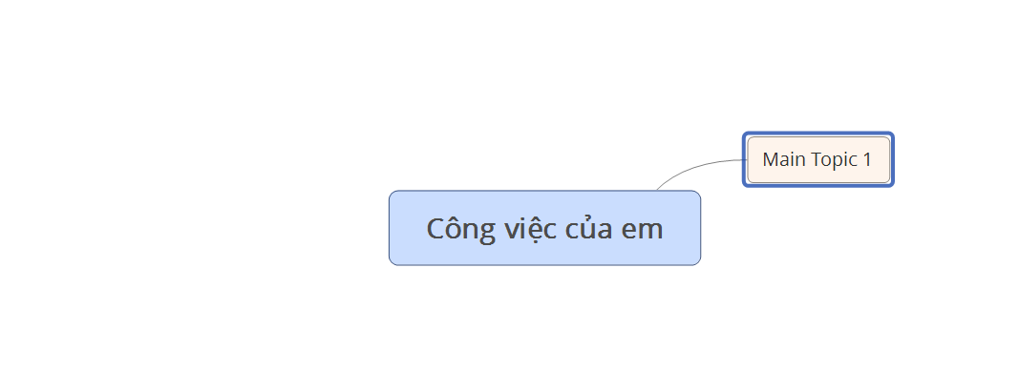
Bước 2: Nháy vào ô Công Việc của em rồi nhân Enter hoặc phím Tab để xuất hiện các chủ đề nhỏ

Slide 14
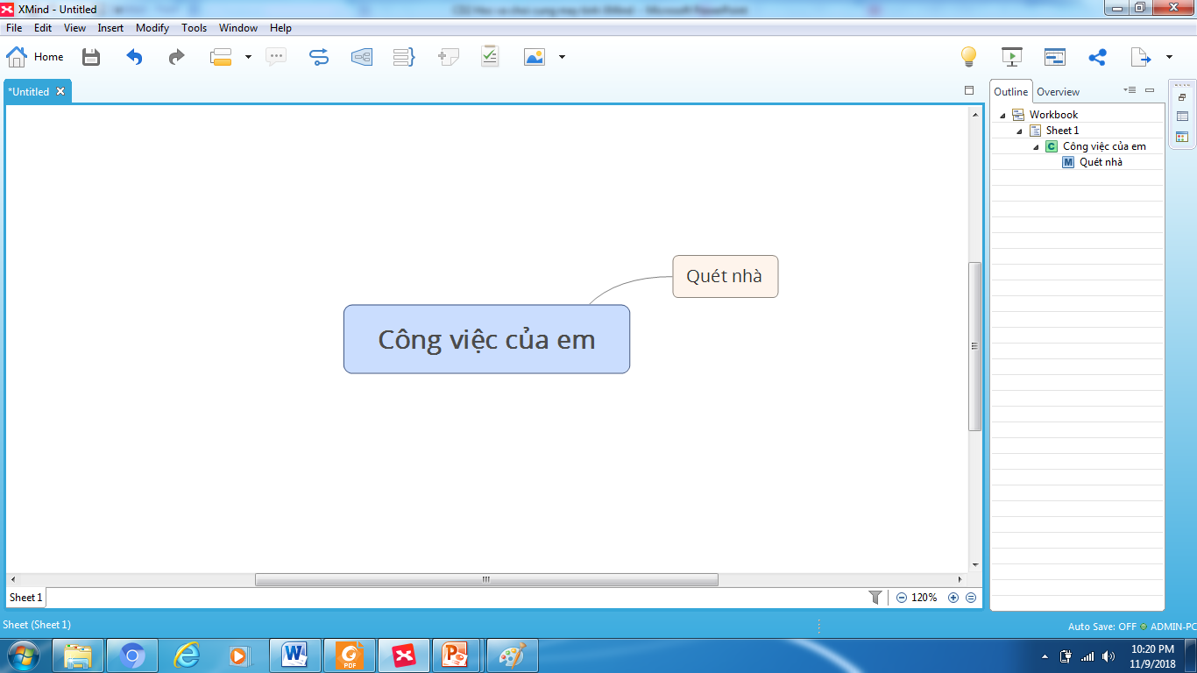
Bước 3: Nháy đúp chuột vào đây để thay đổi tên chủ đề nhỏ. Em gõ vào Quét nhà rồi nhấn Enter

Slide 15
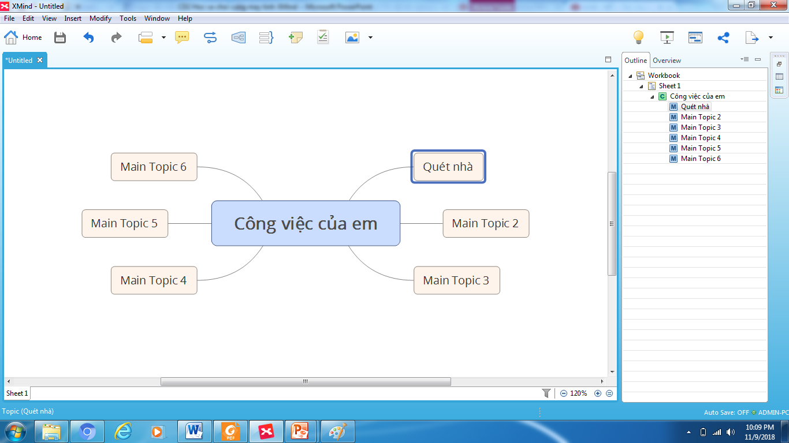
Bước 4: Tiếp tục nháy vào ô Công Việc của em rồi nhấn phím Enter hoặc phím Tab để tạo ra hai chủ đề nhỏ còn lại, đó là Trông em, Học bài

Slide 16
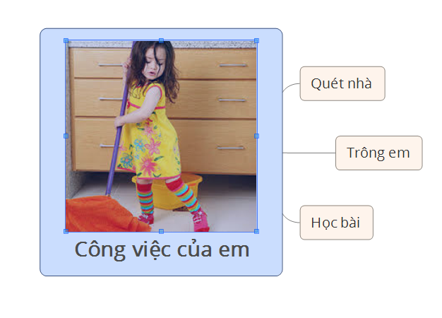

Slide 17

Sau khi hoàn thành sản phẩm nháy vào để lưu

Slide 18
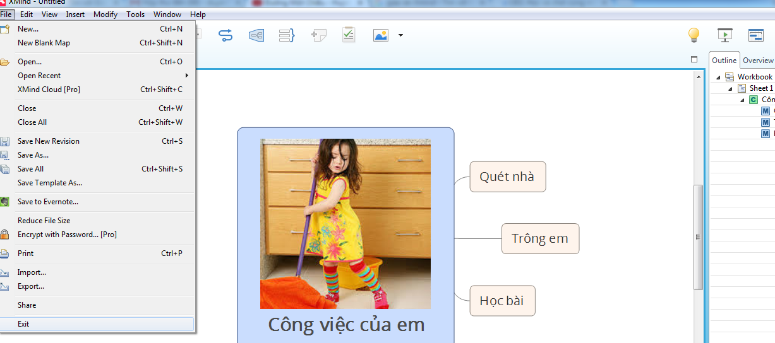
Thoát khỏi ứng dụng

Slide 19



Chân thành cảm ơn quý Thầy và các em
Kính chúc quý Thầy sức khỏe ,
chúc các em chăm ngoan học giỏi.

